Slide 1
PASSEPORT CODEUR
Découverte de Python: Premiers Pas en Programmation
Décembre 2024

Slide 2
Formateurs
GAHIE Eudoxie: Engineer Data Scientist
ADOU Mathurin: Data Engineer/ Data Scientist

Slide 3





SOMMAIRE
Introduction au Python
Structures de Contrôle
Fonction
Décembre 2024

Slide 4


Introduction au Python
Python est un langage de programmation réputé pour sa simplicité et sa polyvalence. Il a gagné une immense popularité parmi les développeurs, les data scientists et les chercheurs grâce à sa lisibilité et à sa facilité d'utilisation. Ce cours sert d'introduction à Python, en abordant ses principales caractéristiques, ses applications et les étapes pour débuter avec la programmation en Python.
8
9

Slide 5

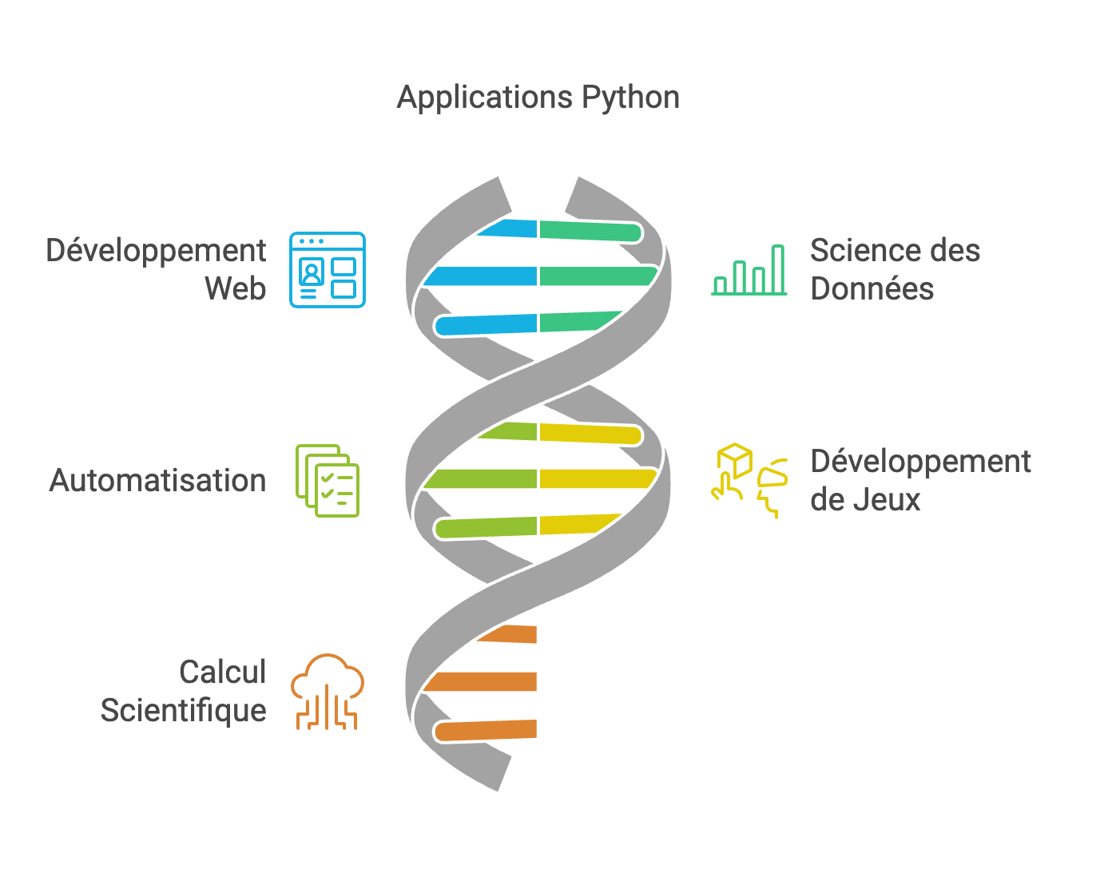
Application de Python
9
9

Slide 6
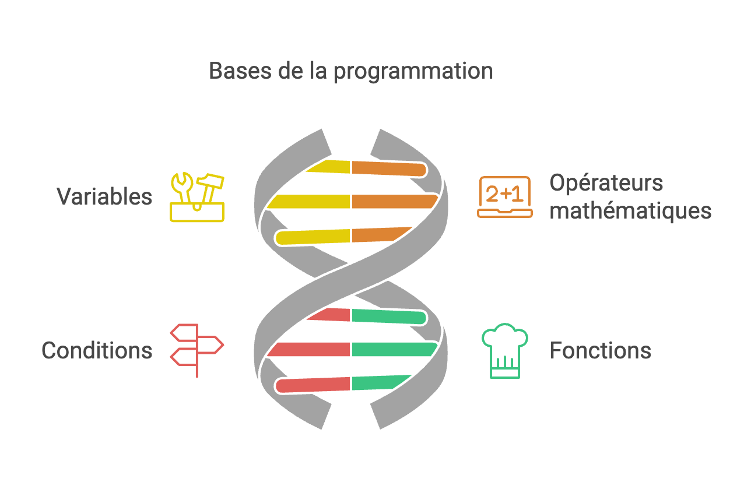
Base de Python
- Variables : int, float, str, bool
- Opérateurs mathématiques : +, -, *, /, %, **
- Conditions : if, elif, else
- Fonctions : lambda, def (exemple : conversion Celsius → Fahrenheit)
10
9

Slide 7
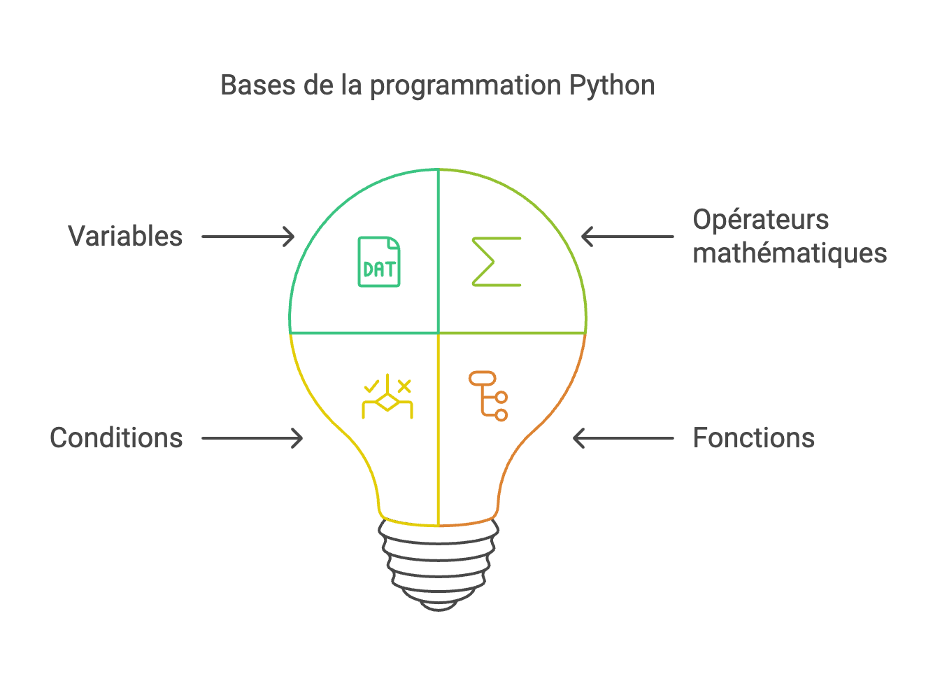
Base de Python
10
9

Slide 8

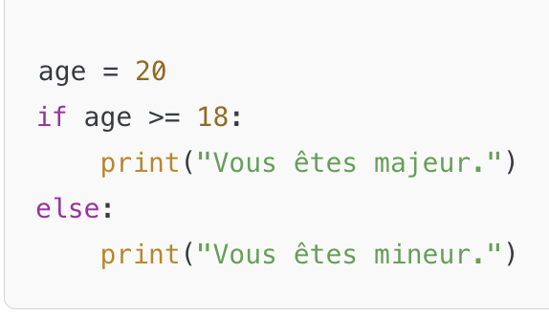
Structure de Contrôle
Les structures de contrôle permettent de diriger l'exécution d'un programme en fonction de conditions ou de répétitions. Elles jouent un rôle essentiel en programmation car elles permettent :
De prendre des décisions (conditions).
De répéter des actions (boucles).
Les types principaux de structures de contrôle
Les conditions : Elles permettent au programme de choisir entre plusieurs chemins en fonction des données. Exemple simple :
11
9

Slide 9

Utilisation de GOOGLE - Présentation
Les boucles : Elles permettent d'exécuter un bloc de code plusieurs fois, soit pour parcourir une séquence, soit jusqu'à ce qu'une condition soit remplie.
Les conditions imbriquées et multiples : Combinaison de plusieurs conditions ou exécution conditionnelle dans des blocs imbriqués pour une logique plus complexe.
12
9

Slide 10
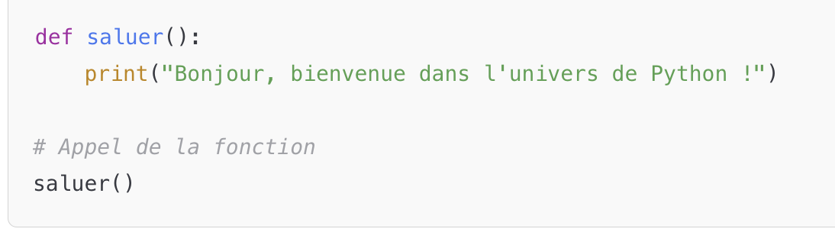
Fonction
Les fonctions sont des blocs de code réutilisables qui effectuent une tâche précise. Elles permettent de structurer et d'organiser le code pour le rendre plus clair, plus lisible et plus facile à maintenir.
13
9

Slide 11
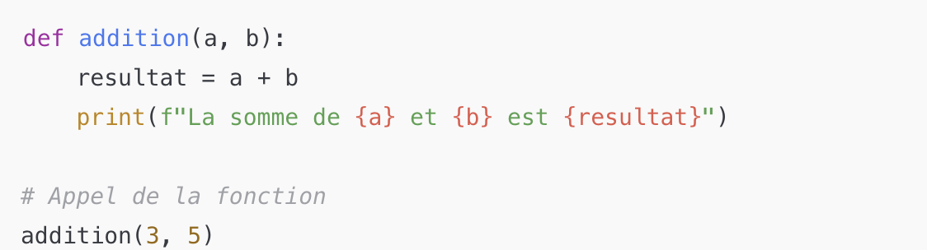
14
9

Slide 12
Pratiques
14
9

Slide 13
MERCI

